Slide 1






1
2
3
4
5
6
PREDIKSI KUALITAS UDARA DI JAKARTA BERDASARKAN DATA INDEKS STANDAR PENCEMAR UDARA (ISPU) DENGAN MENGKOMPARASI MODEL KLASIFIKASI MENGGUNAKAN NAIVE BAYES DAN ORDINAL LOGISTIC REGRESSION
Kelompok 2 (2022A)

Slide 2


1
2
3
4
5
6
Kelompok kami
Riva Dian Ardiansyah
Nur Halizah Amrita
Susy Susanty
Leony Eltania.H.S
043
039
012
040

Slide 3

2
1
3
4
5
6
Latar Belakang
Semakin besarnya populasi manusia di daerah DKI Jakarta membuat pemukiman padat penduduk yang tinggi sehingga udara yang tercipta akan menjadi berdampak bagi lingkungan sekitar terutama bagi manusia. Kualitas udara yang baik akan menciptakan kesehatan dan kesegaran kondisi serta dapat menunjang produktivitas dengan sehat. Oleh karena itu membutuhkan sistem prediksi dengan mengkomparsi model klasifikasi algoritma naive bayes dan ordinal logistic regression yang dapat memberi informasi terhadap masyarakat di daerah setempat.

Slide 4
2
1
3
4
5
6
TUJUAN
Mengidentifikasi variabel-variabel pencemar udara (seperti PM10, SO2, CO, O3, dan NO2) yang paling signifikan mempengaruhi prediksi kualitas udara di Jakarta untuk masing-masing model.
Memberikan rekomendasi untuk implementasi model yang lebih baik dalam sistem pemantauan kualitas udara di Jakarta sehingga dapat digunakan oleh pihak berwenang untuk perencanaan kebijakan dan tindakan mitigasi.

Slide 5
2
1
3
4
5
6
Manfaat
Mengoptimalkan sumber daya yang digunakan dalam pemantauan dan pengelolaan kualitas udara dengan menerapkan model prediksi yang lebih efektif dan efisien.
Memungkinkan pemerintah dan pihak berwenang untuk menggunakan model yang paling akurat, sehingga prediksi kualitas udara lebih andal dan dapat dipercaya.

Slide 6
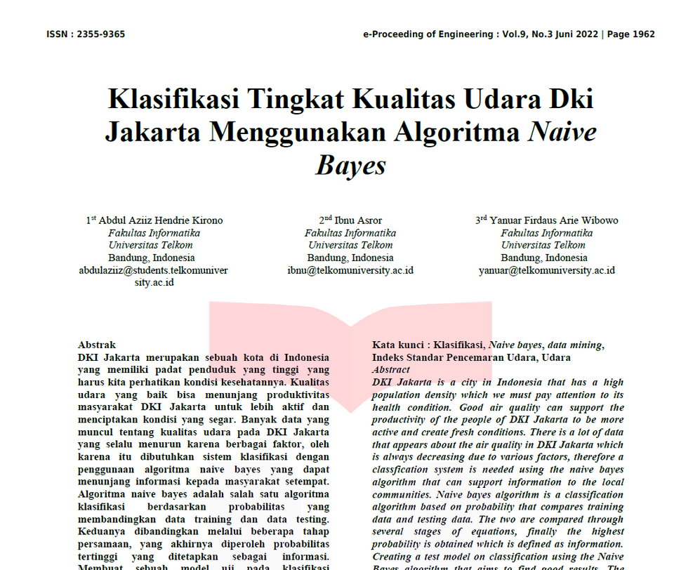
3
1
2
4
5
6
Referensi

Slide 7
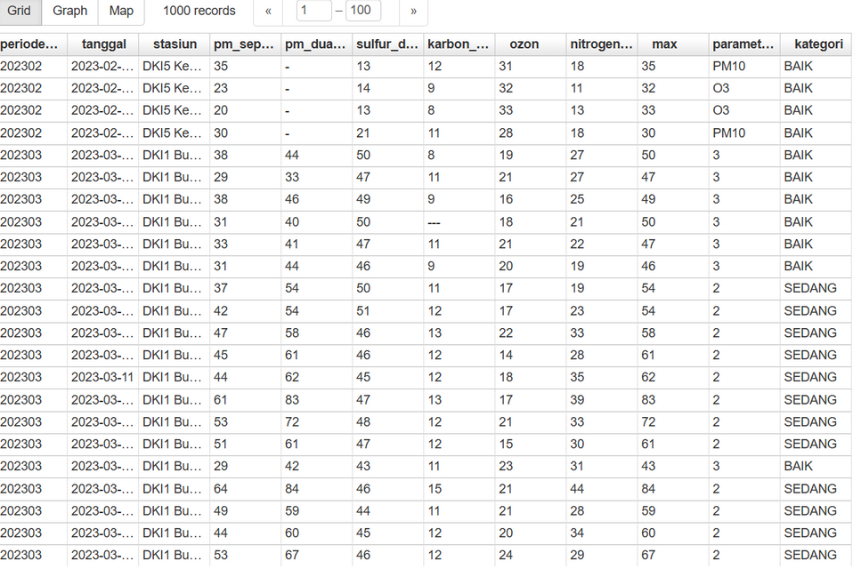
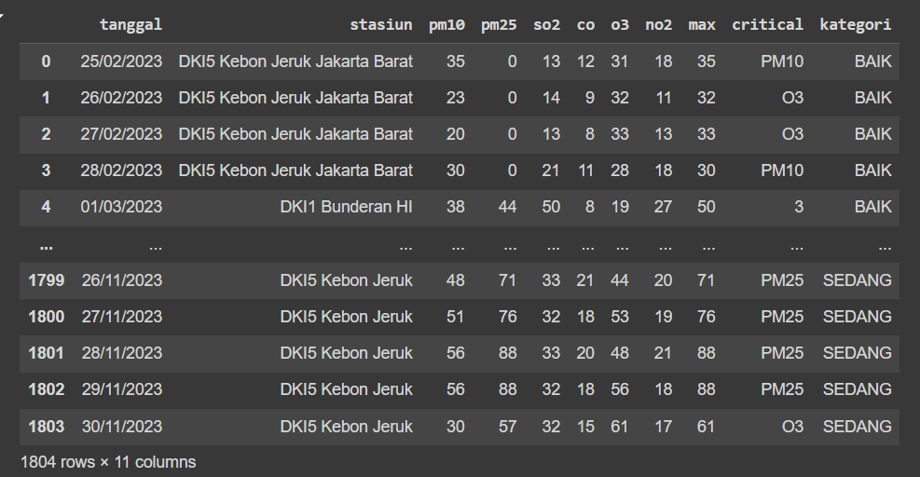
4
DATASET
1
2
3
5
6
Sebelum dibersihkan
Sesudah Dibersihkan
Link Dataset
Shape = 1804 baris x 11 kolom

Slide 8
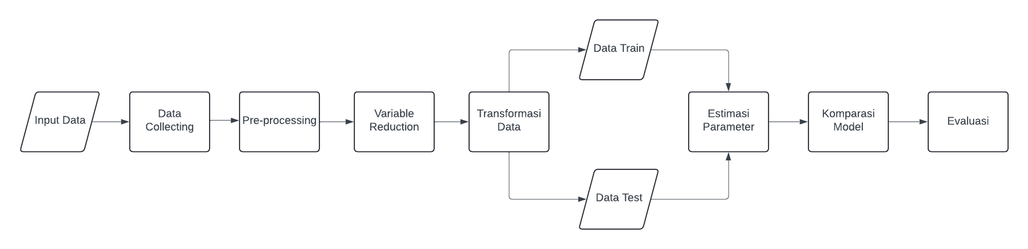
4
FLOWCHART
1
2
3
5
6

Slide 9
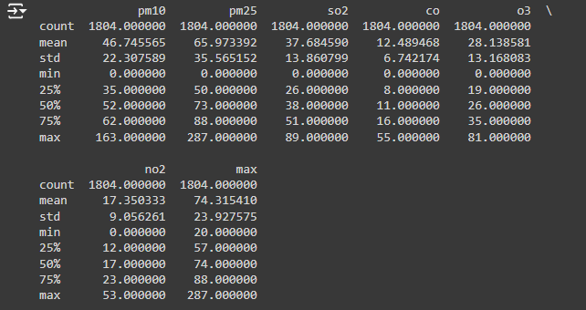
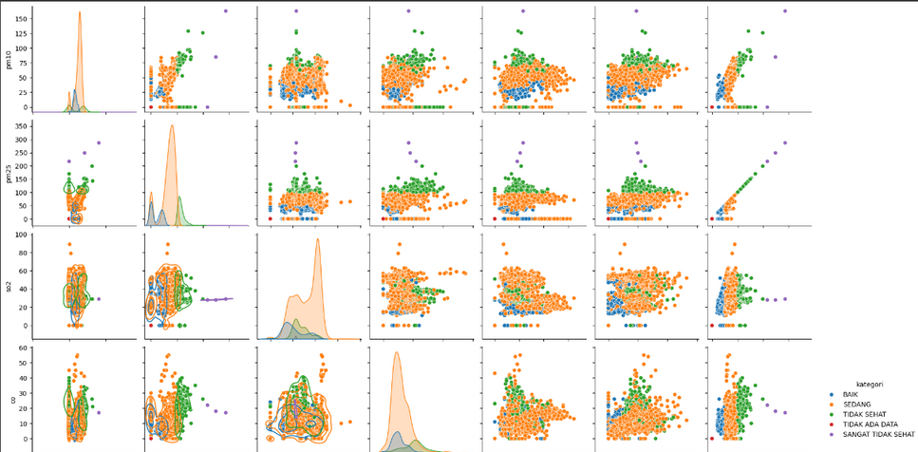
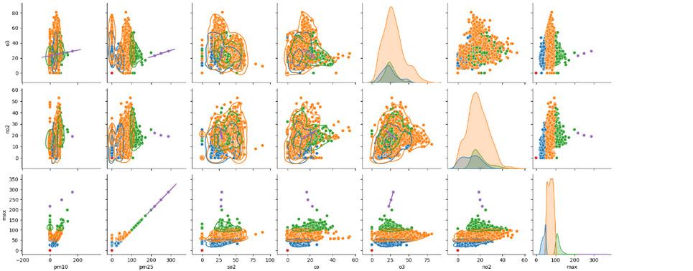
4
1
2
3
5
6
PENJELASAN STATISTIKA DESKRIPTIF
pm10: Rata-rata 46.74 μg/m³ dengan variasi yang besar (std deviasi 22.30). Nilai maksimum sangat tinggi (163 μg/m³) menunjukkan adanya beberapa hari dengan polusi PM10 yang sangat tinggi.
pm25: Rata-rata 65.97 μg/m³ dengan variasi yang signifikan (std deviasi 35.56). Nilai maksimum 287 μg/m³ menunjukkan adanya beberapa hari dengan polusi PM2.5 yang ekstrem.
so2: Rata-rata 37.68 μg/m³. Distribusi data cukup simetris dengan median 38 μg/m³ dan standar deviasi 13.86.
co: Rata-rata 12.48 μg/m³ dengan nilai minimum 0 dan maksimum 55 μg/m³. Variasi sedang (std deviasi 6.74).
o3: Rata-rata 28.13 μg/m³, nilai minimum 0 dan maksimum 81 μg/m³, dengan variasi yang lebih rendah dibandingkan pm25 dan pm10.
no2: Rata-rata 17.35 μg/m³ dengan variasi yang lebih kecil (std deviasi 9.05), menunjukkan distribusi yang lebih seragam

Slide 10
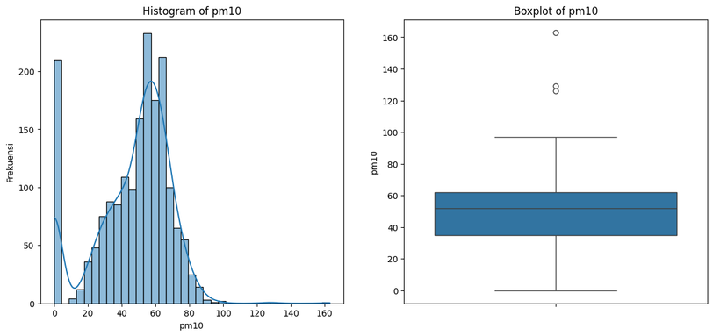
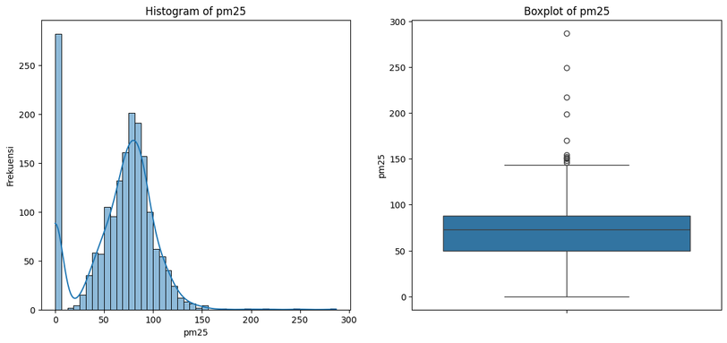
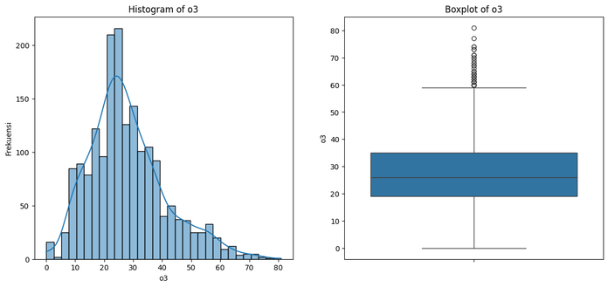
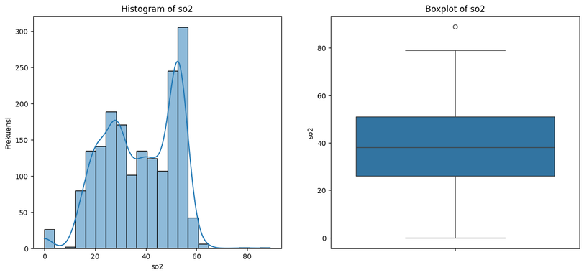
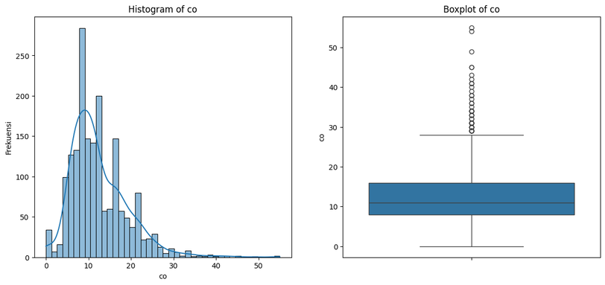
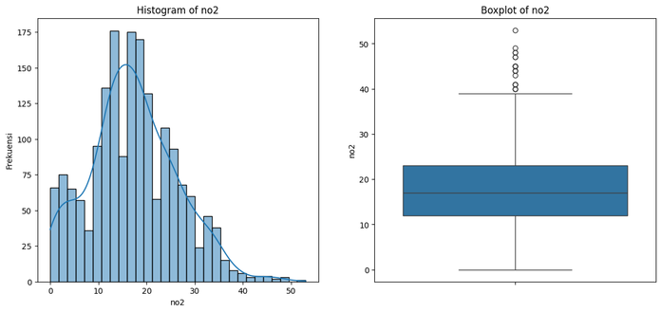
4
visualisasi grafik
1
2
3
5
6
PM 10
PM25
o3
so2
co
no2

Slide 11
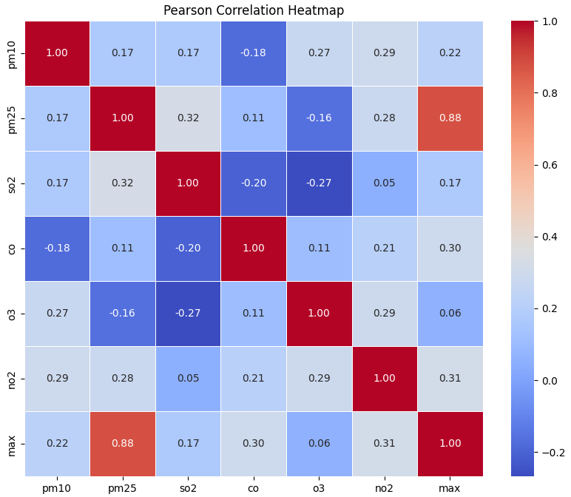
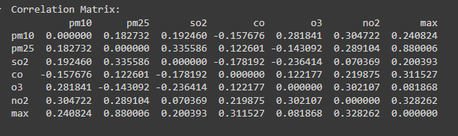
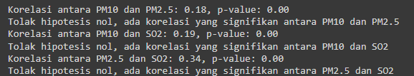
4
1
2
3
5
6
Korelasi Matrix
Nilai Korelasi Matriks
UJi Coba Korelasi antar 2 fitur

Slide 12
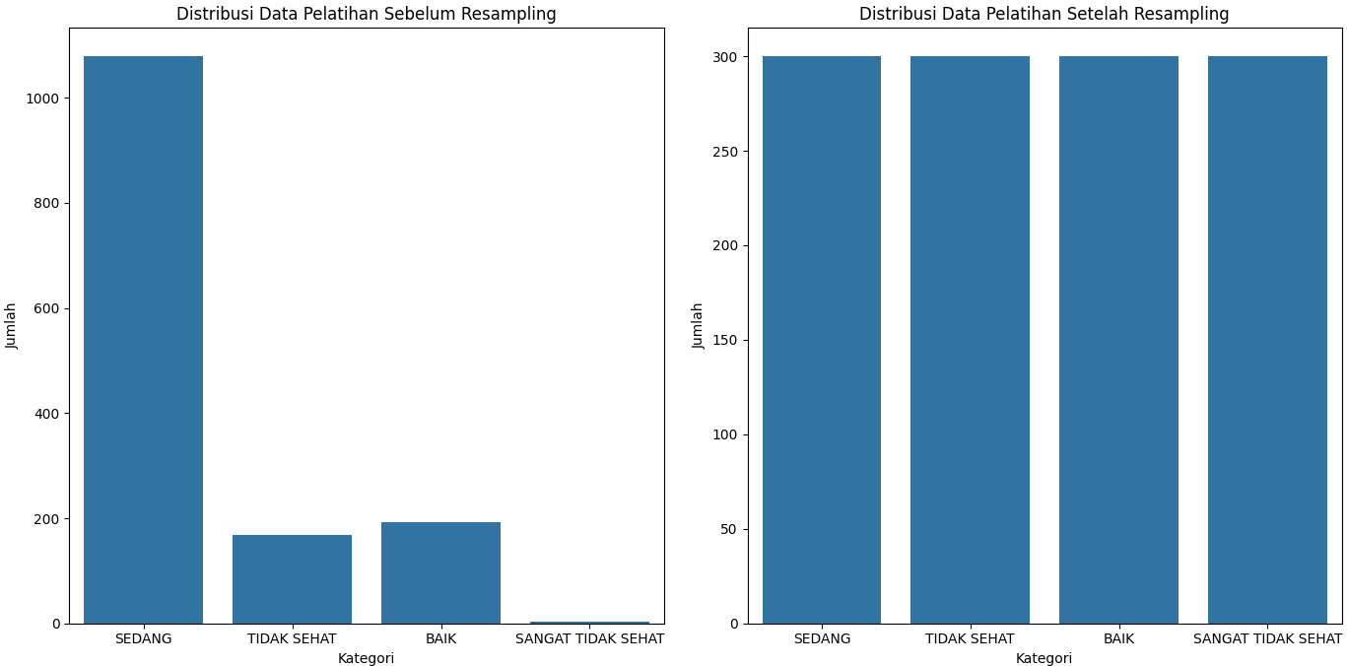
4
1
2
3
5
6
Data resampling

Slide 13
4
1
2
3
5
6
metode
naive bayes : metode naive bayes digunakan untuk pmengklasifikasikan kualitas udara berdasarkan indeks polutan standar, metode ini akan mengklasifikasikan kualitas udara (baik, sedang, tidak sehat, sangat tidak sehat, dsb)
ordinal logistic regression : adalah teknik statistik yang digunakan untuk memprediksi variabel dependen yang bersifat ordinal(terurut). Metode ini digunakan untuk memprediksi kategori kualitas udara yang bersifat ordinal berdasarkan data ISPU.

Slide 14
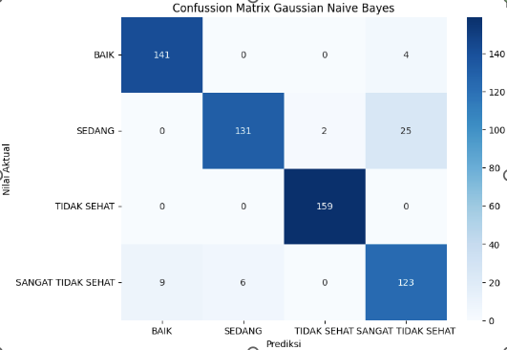
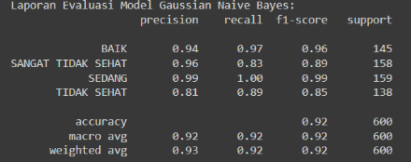
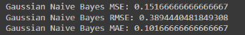
4
estimasi parameter
1
2
3
5
6
Gausian Naive Bayes

Slide 15
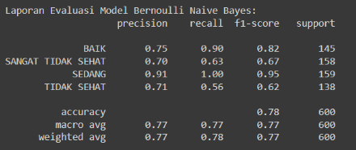
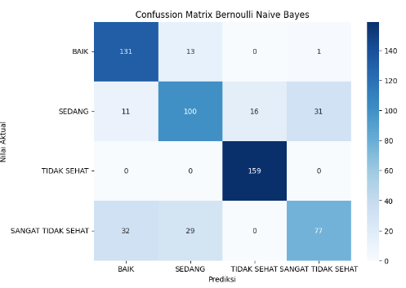
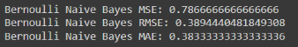
estimasi parameter
Bernoulli Naive Bayes

Slide 16
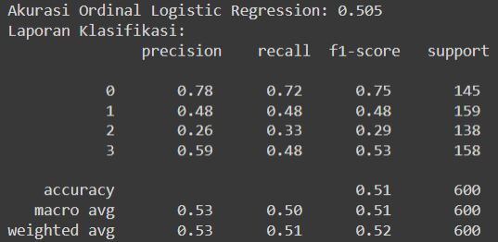
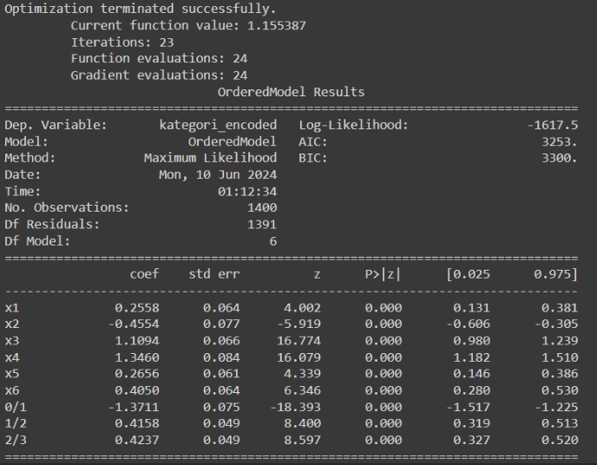
4
estimasi parameter
1
2
3
5
6
2. OrderedModel

Slide 17
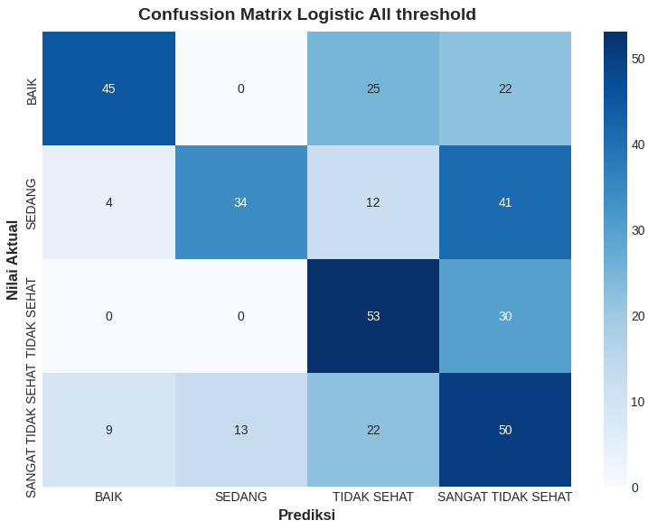
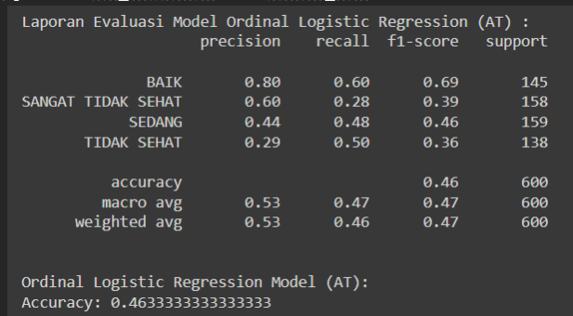
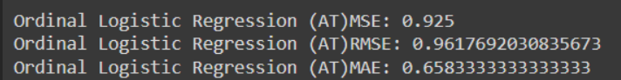
4
estimasi parameter
1
2
3
5
6
2. Ordinal Logistic Regression ( All-Threshold Variant)

Slide 18
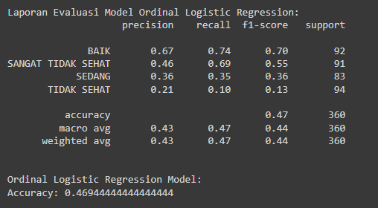
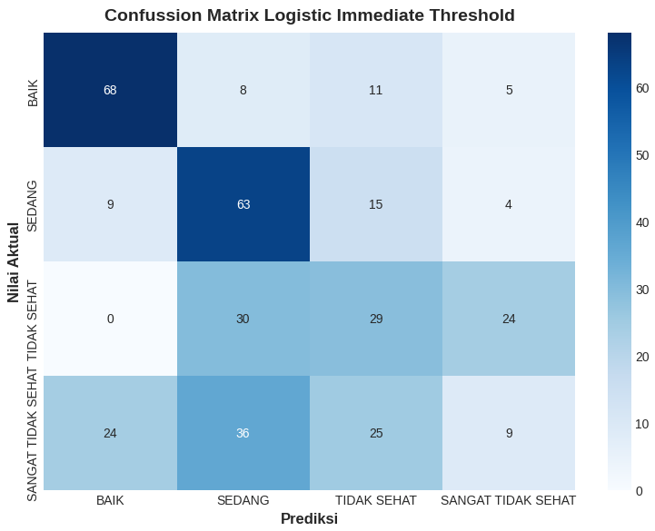
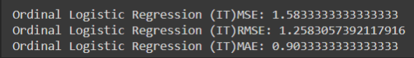
4
estimasi parameter
1
2
3
5
6
2. Ordinal Logistic Regression ( Immidiate Threshold)

Slide 19
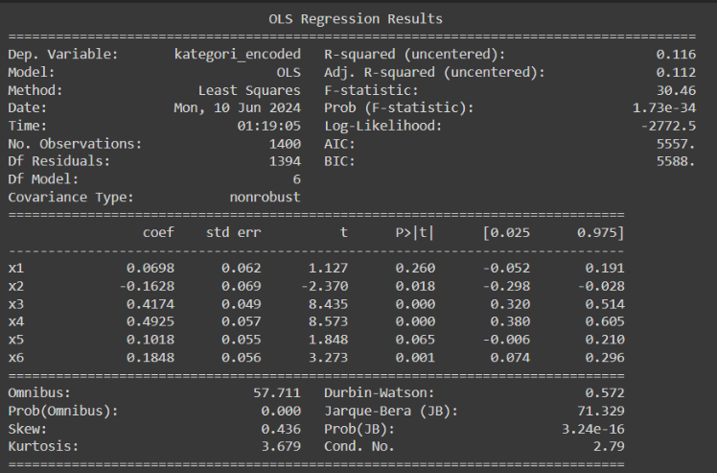
4
TABEL STATISTIK OLR
1
2
3
5
6

Slide 20
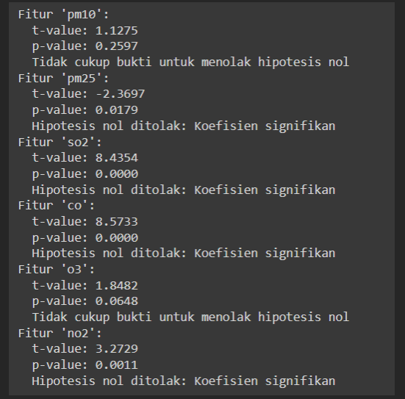
4
UJI HIPOTESIS PADA FITUR
1
2
3
5
6

Slide 21
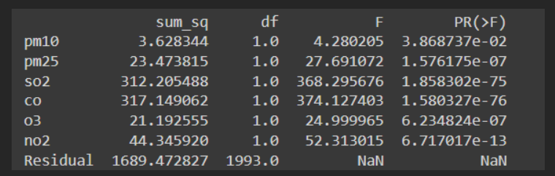
4
Tes Anova
1
2
3
5
6
semua variabel prediktor (pm10, pm25, so2, CO, 03, no2) memiliki nilai p yang sangat rendah (kurang dari 0.05), yang menunjukkan bahwa mereka memiliki pengaruh signifikan terhadap variabel dependen.

Slide 22
4
kontribusi
1
2
3
5
6
Riva Dian Ardiansyah
Codingan
ppt
Laporan
2. Nur Halizah Amrita
laporan
ppt
3. Susy Susanti
laporan
ppt

Slide 23
1
2
3
4
5
6
THANK YOU

